Slide 1
Heart Wave
——拨动你的心弦
课程:系统分析与设计
指导老师：刘岩
小组成员：
2051498 储岱泽
2051828 莫益萌
2151298 杨滕超
2151299 苏家铭
2151300 王蔚达

Slide 2
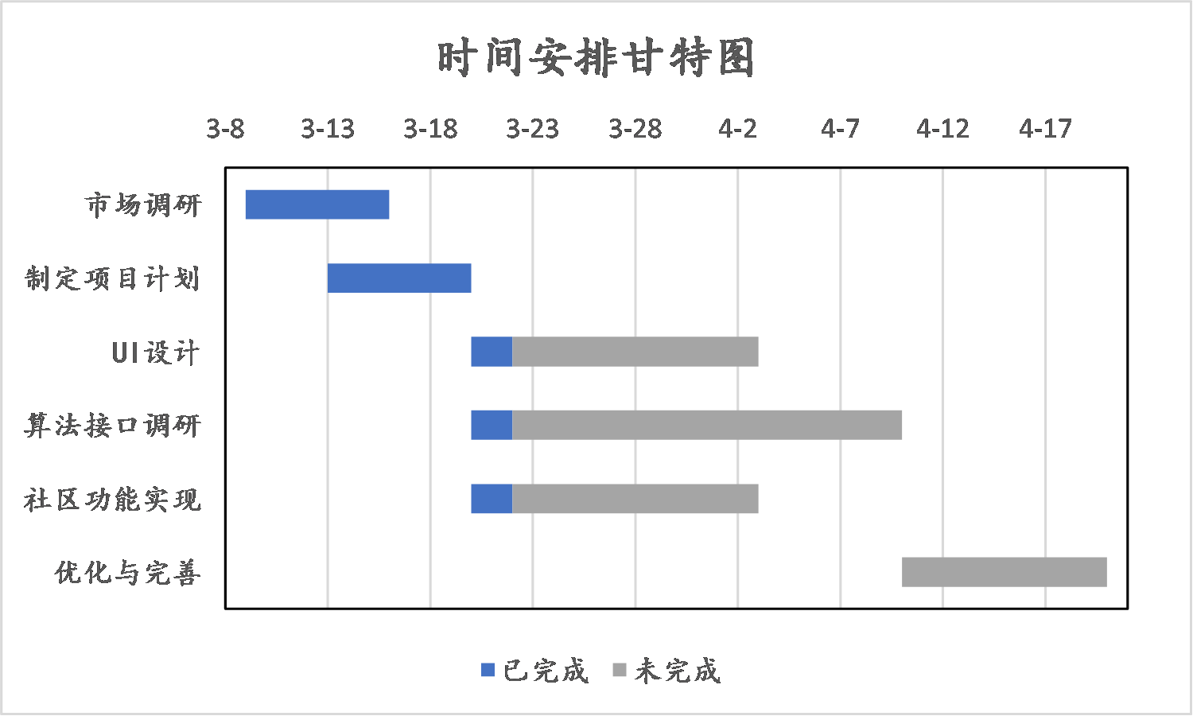
前期规划
1.市场调研阶段(2023/3/9-2023/3/16)
2.项目计划制定阶段(2023/3/13-2023/3/20)
3.UI设计阶段(2023/3/20-2023/4/3)
4.算法接口设计阶段(2023/3/20-2023/4/10)
5.社区功能实现阶段(2023/3/20-2023/4/3)
6.优化与完善阶段(2023/4/10-2023/4/20)

Slide 3
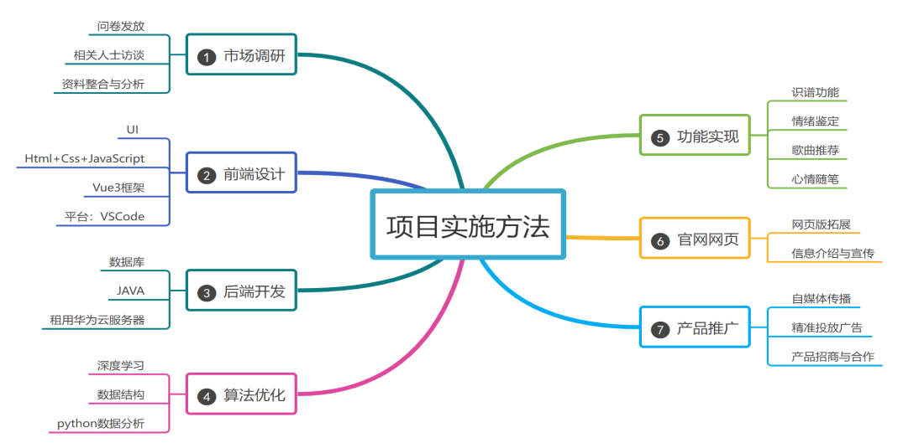

Slide 4
CONTENTS
01
系统简介
目录
02
系统设计
03
系统架构
04
界面展示

Slide 5
项目简介
01
项目背景
竞品调研
主要功能

Slide 6



项目背景
现如今，随着生活节奏以及社会竞争的不断加大，越来越多的人出现了焦虑症、抑郁症等心理健康问题。
如今的城市生活使得人与人之间的距离逐渐变远，人们即便心中有负面情绪也往往找不到可发泄的地方。
从而心里的负面情绪不断积累而最终走向病态。

Slide 7

项目背景
在情绪治疗的路上，音乐是一剂优秀的良药！
•西方音乐理论研究证实音乐的情绪表达能力是音乐可以调节情绪的重要原因。
•中国古人利用音乐的五行来进行“中国传统五音疗法”医疗情绪也由来已久。
•很多人在心情低落的时候喜欢通过听歌来振奋自己的情绪，各大音乐软件成为了我们生活中必不可少的伙伴。

Slide 8
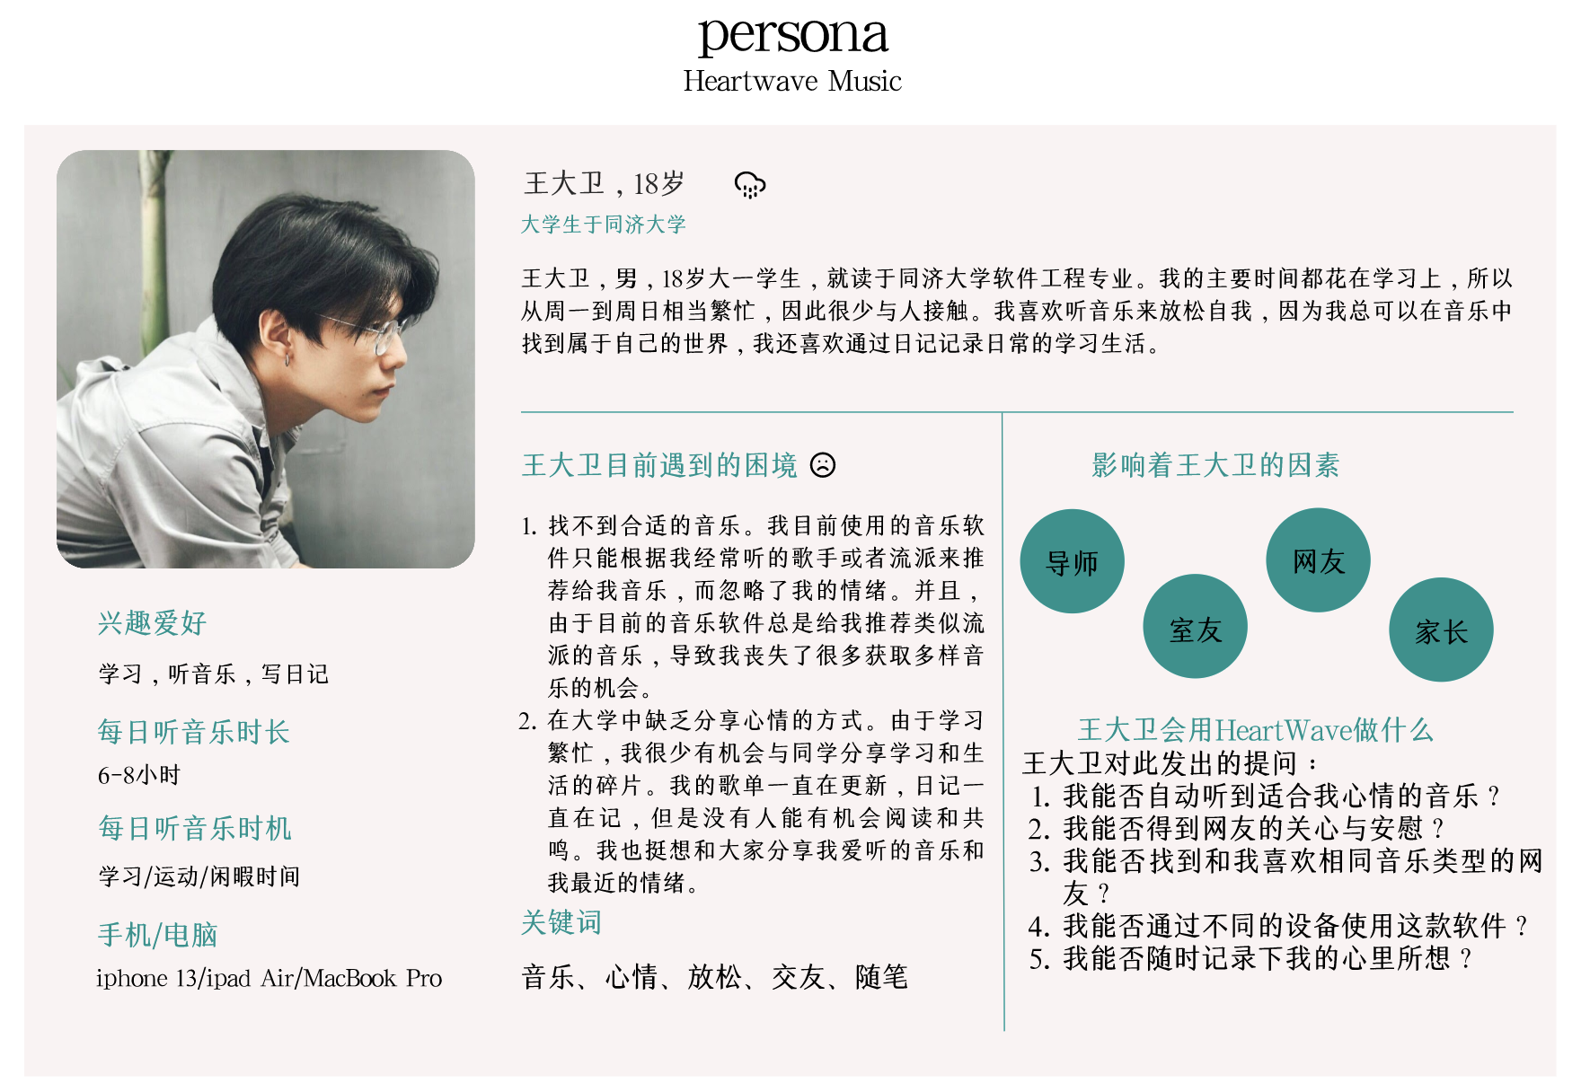
项目背景

Slide 9

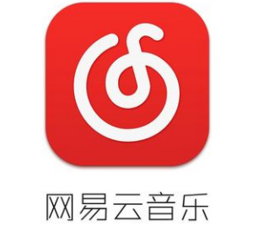


HeartWave竞品分析
推荐音乐
个人音乐站
音乐社交圈
音乐情绪歌单

Slide 10
HeartWave竞品分析
Heart Wave
根据用户的
听歌历史进行推荐
根据用户的
情绪进行乐曲推荐
忽略用户心情
音乐茧房
做用户的
“知心姐姐”
打破茧房，接触更多元的音乐

Slide 11
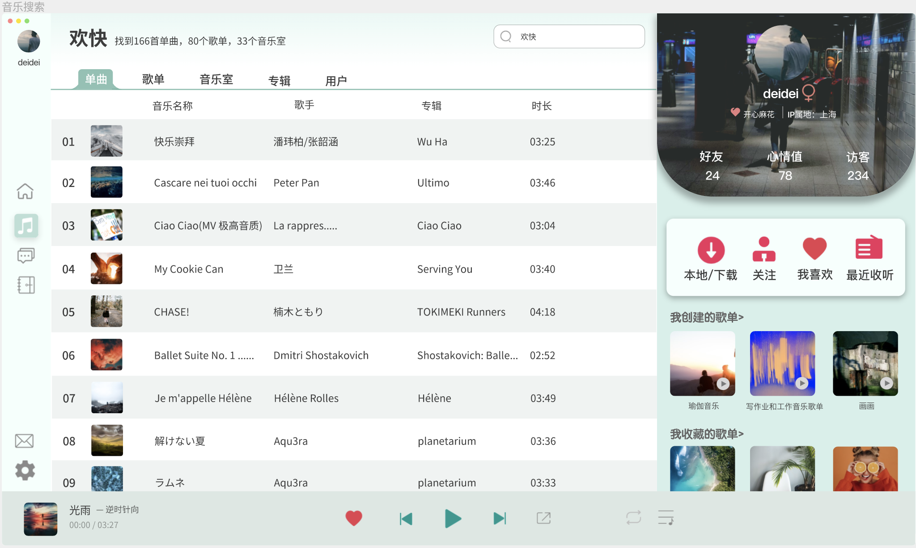
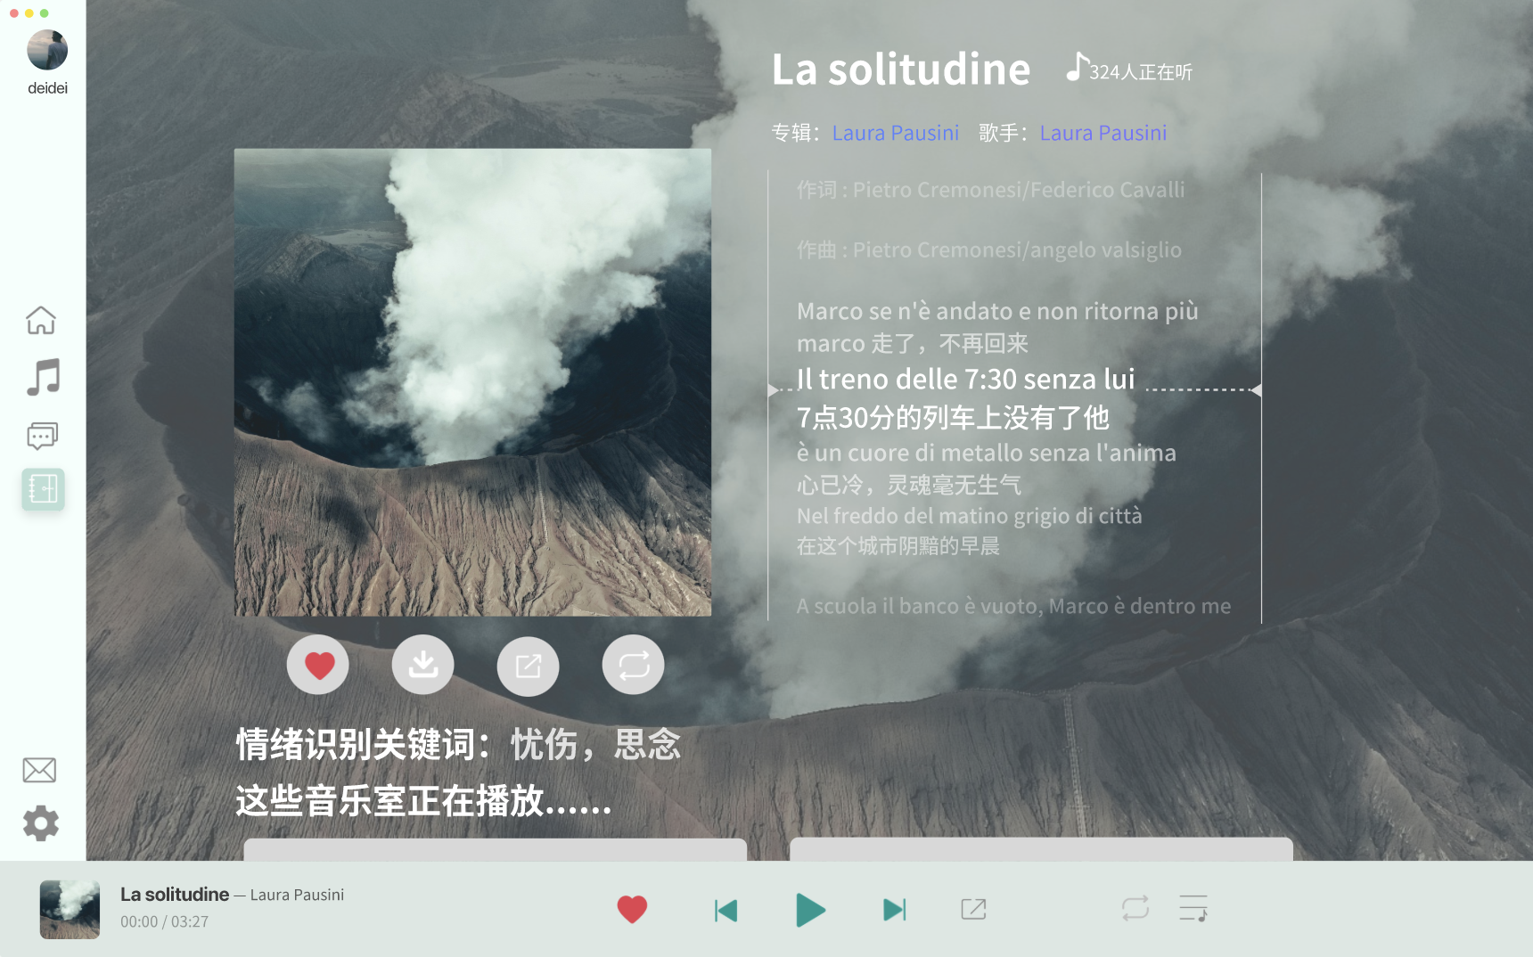
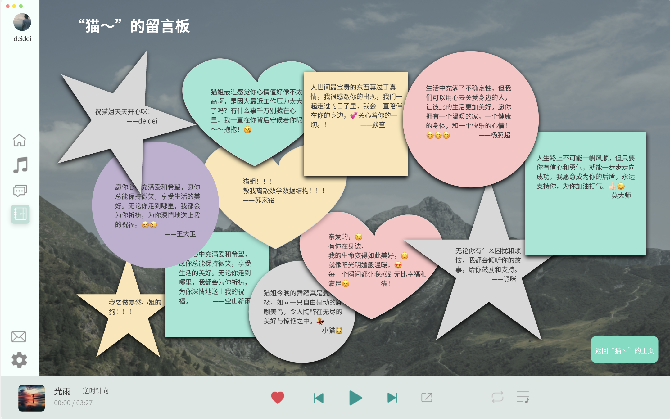
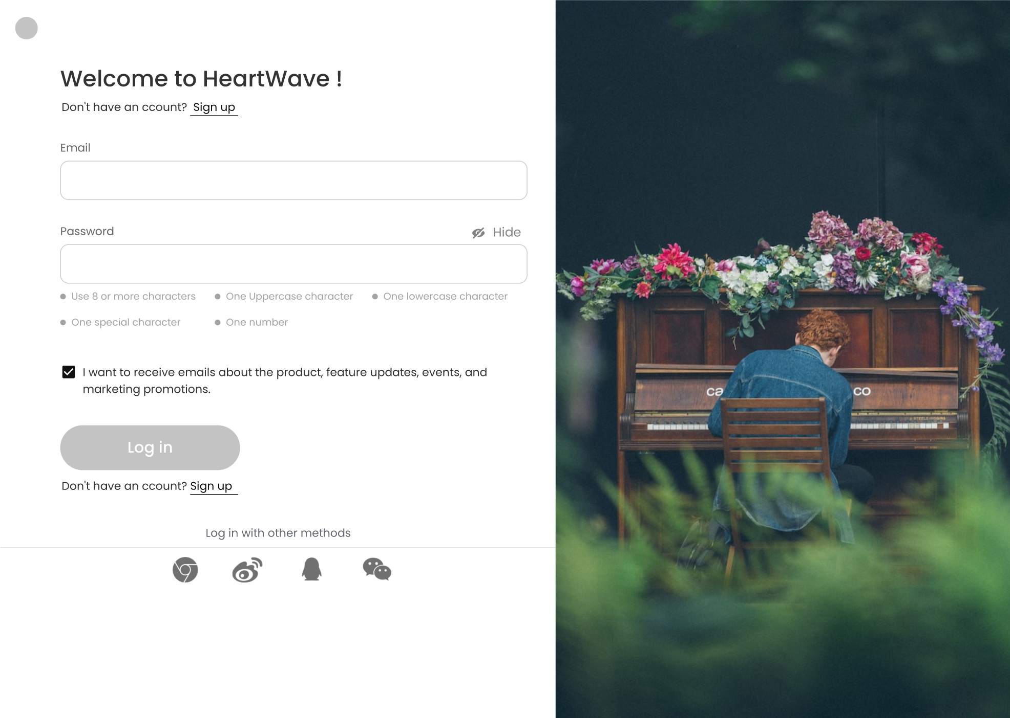
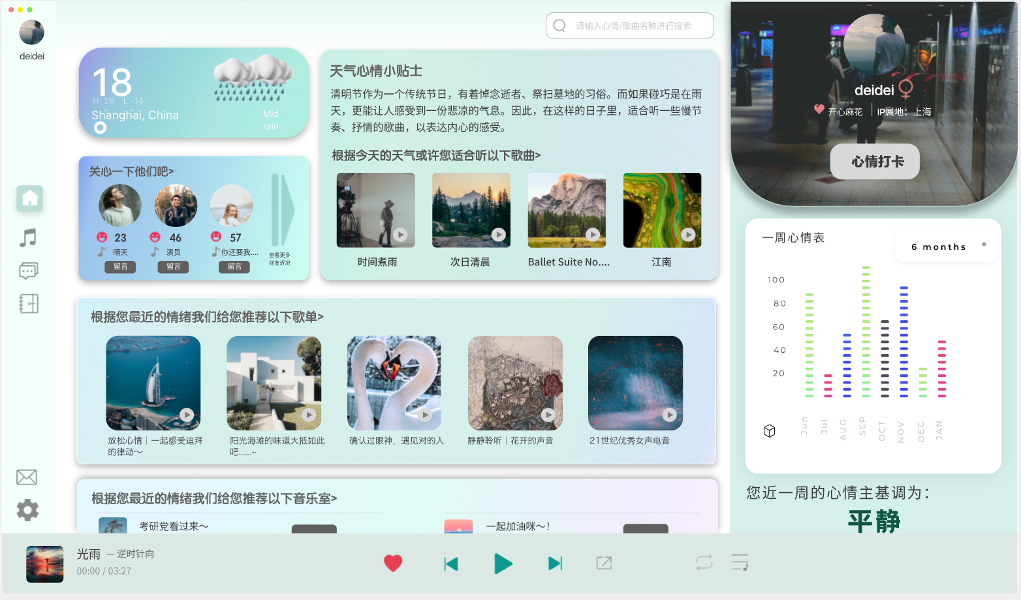
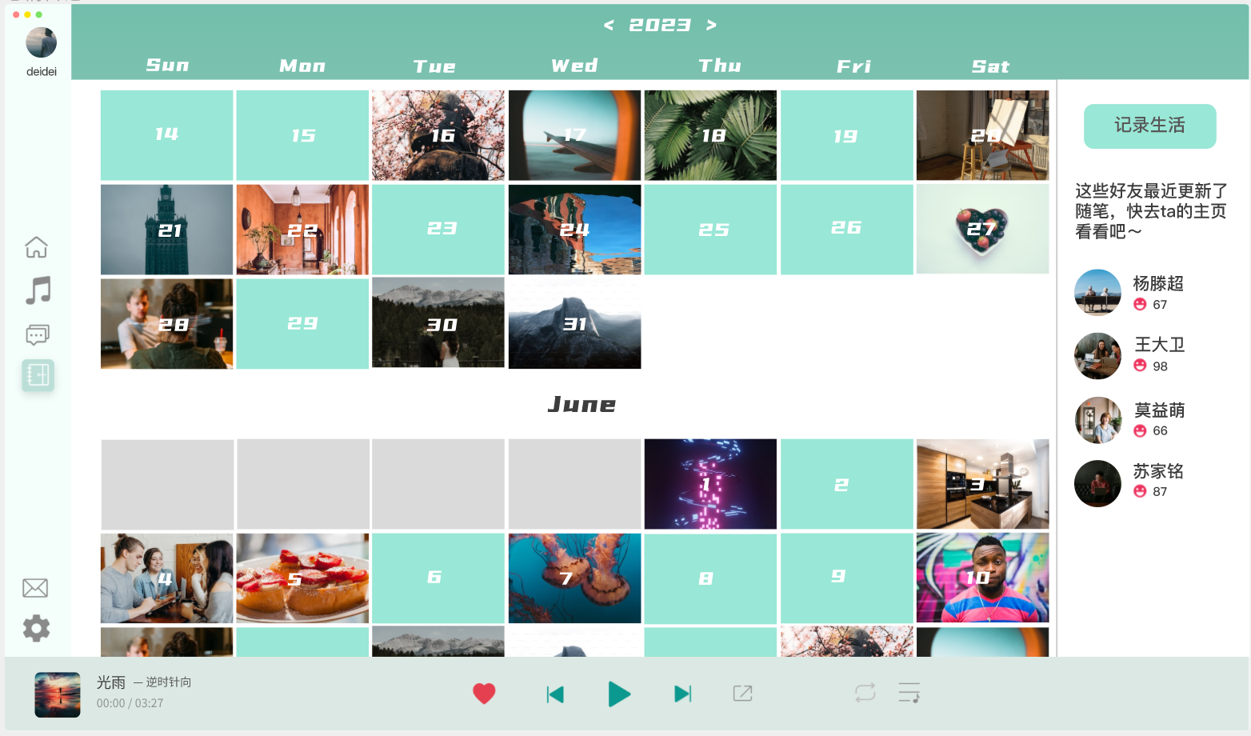
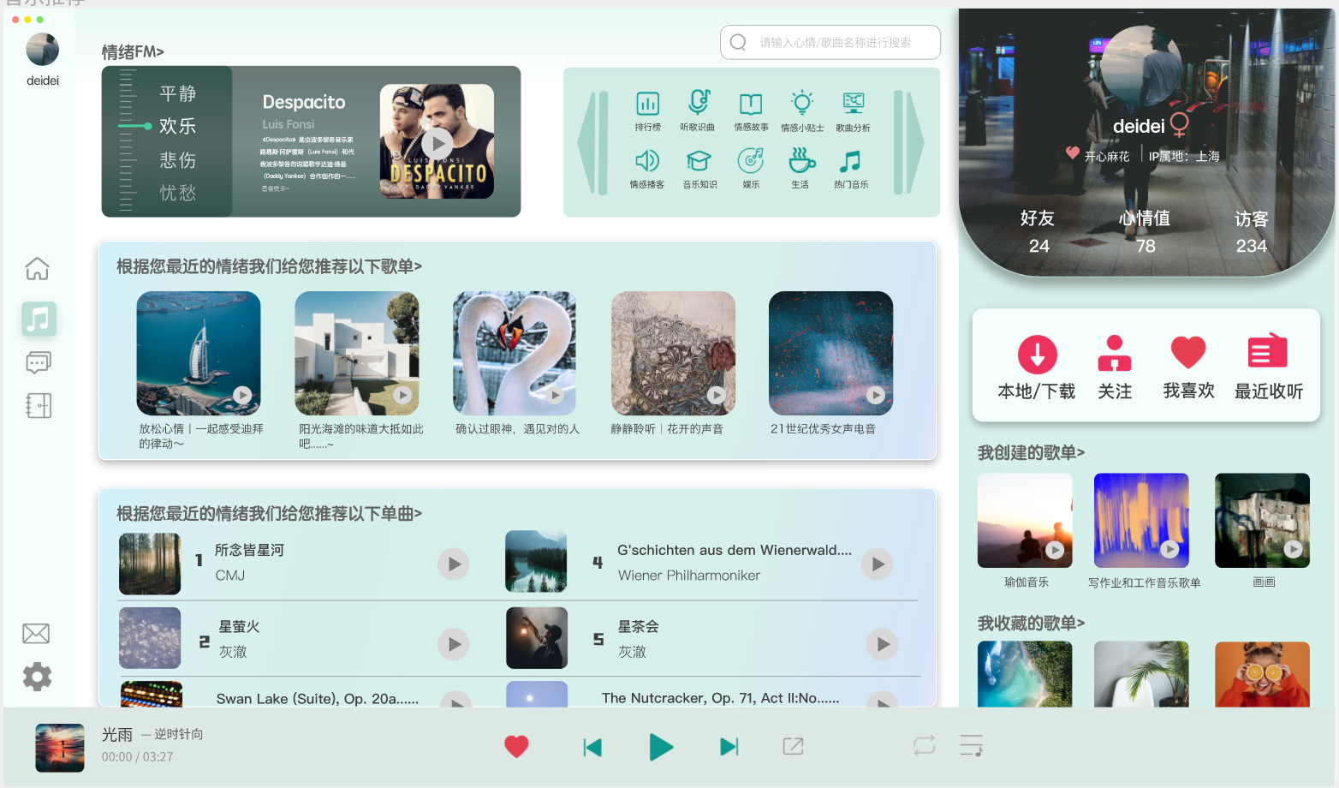
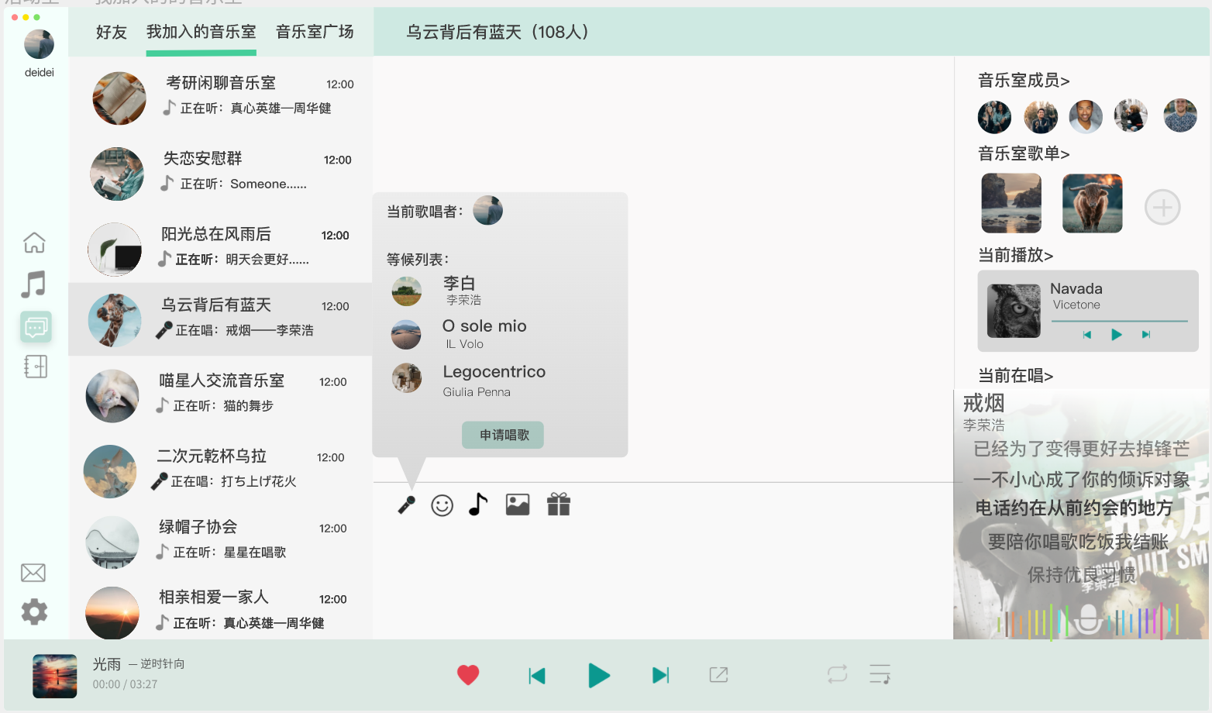
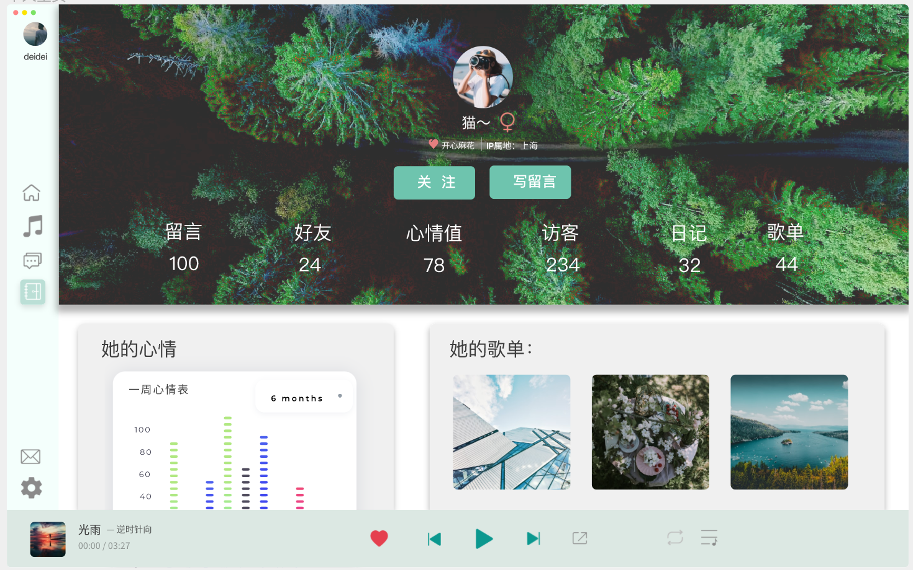
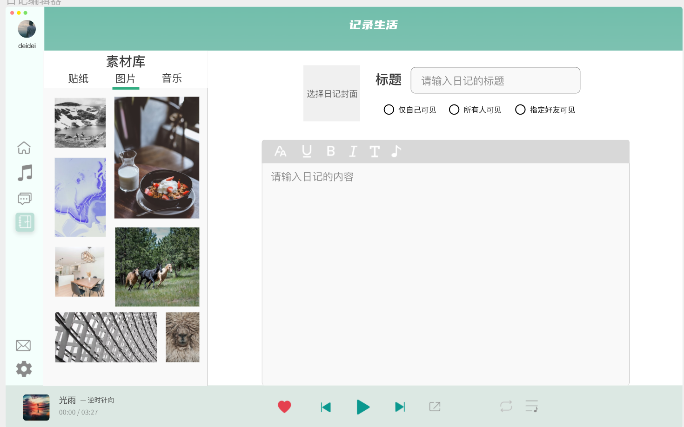
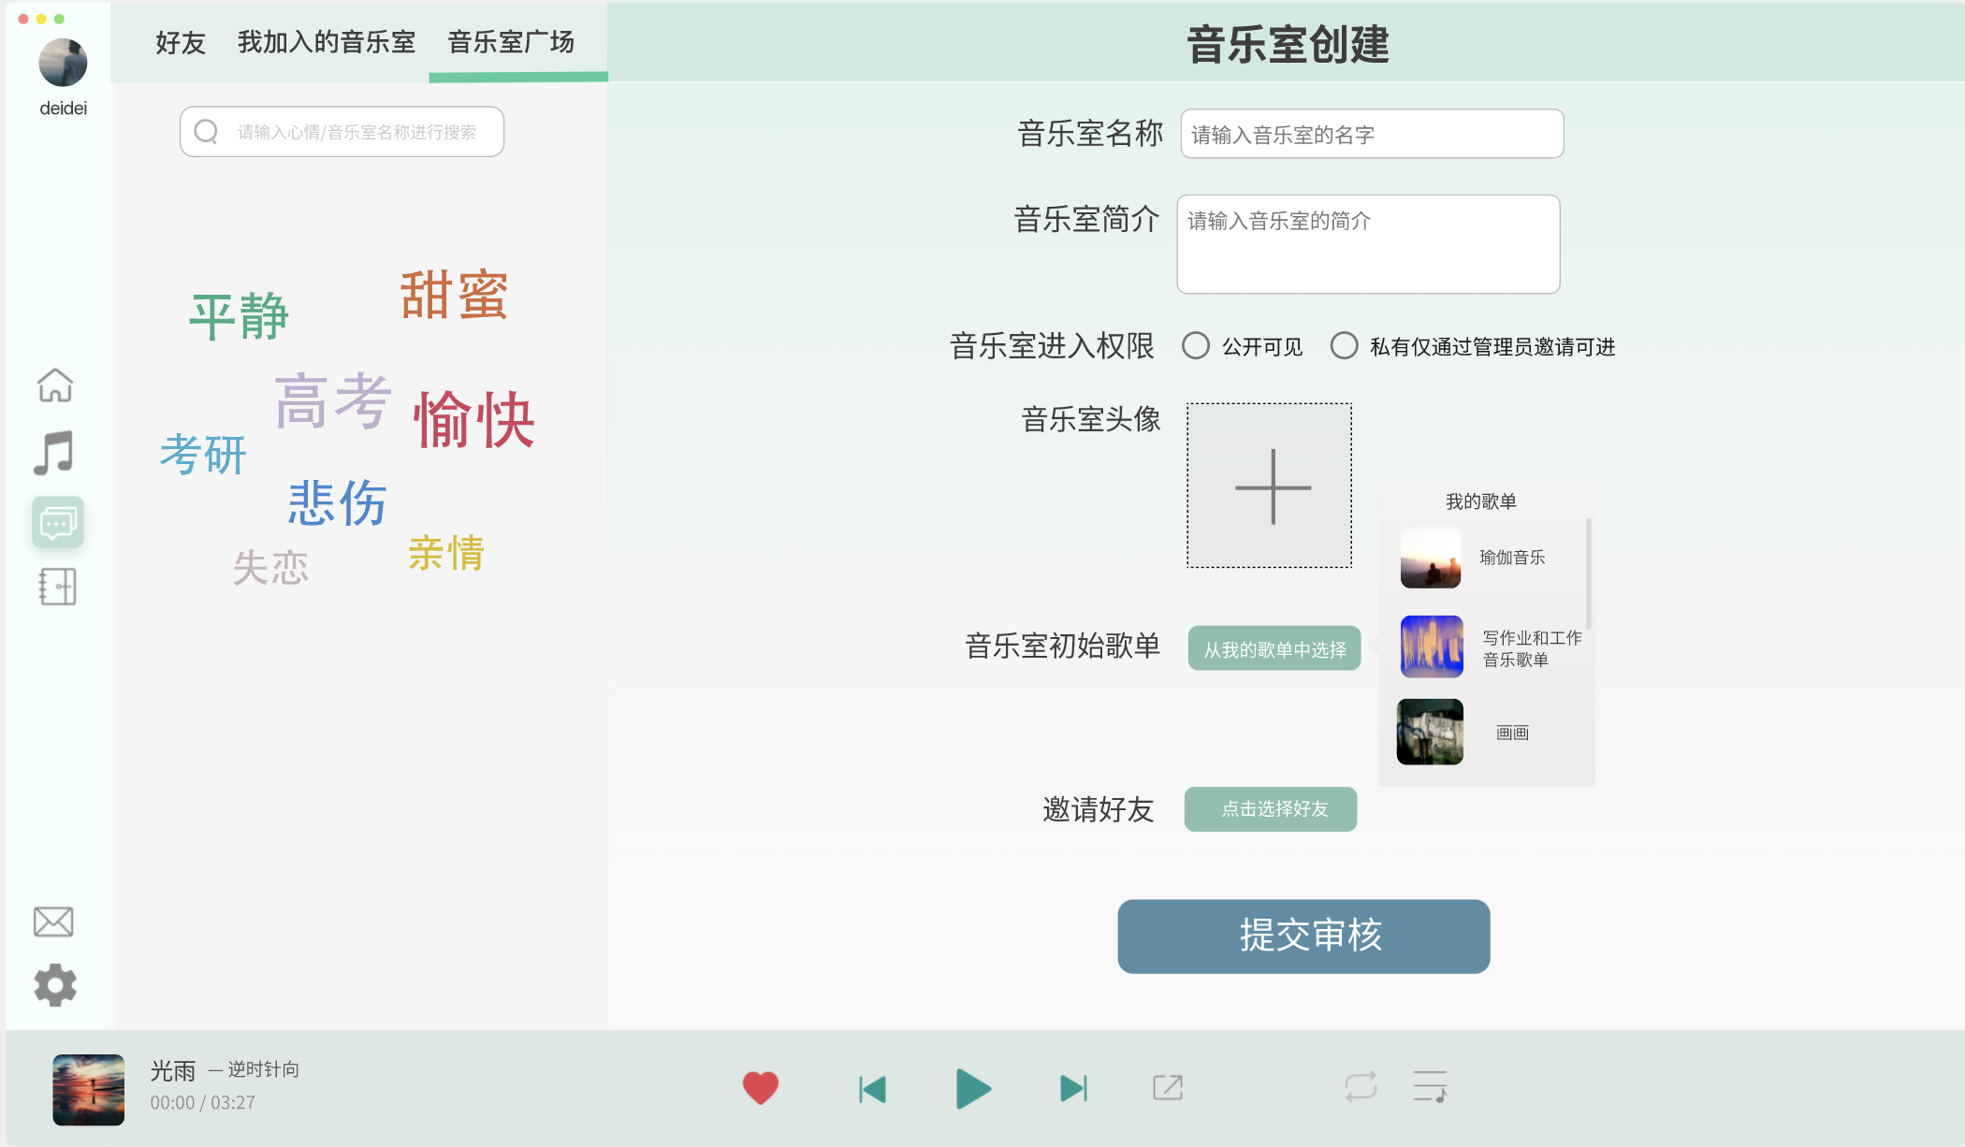
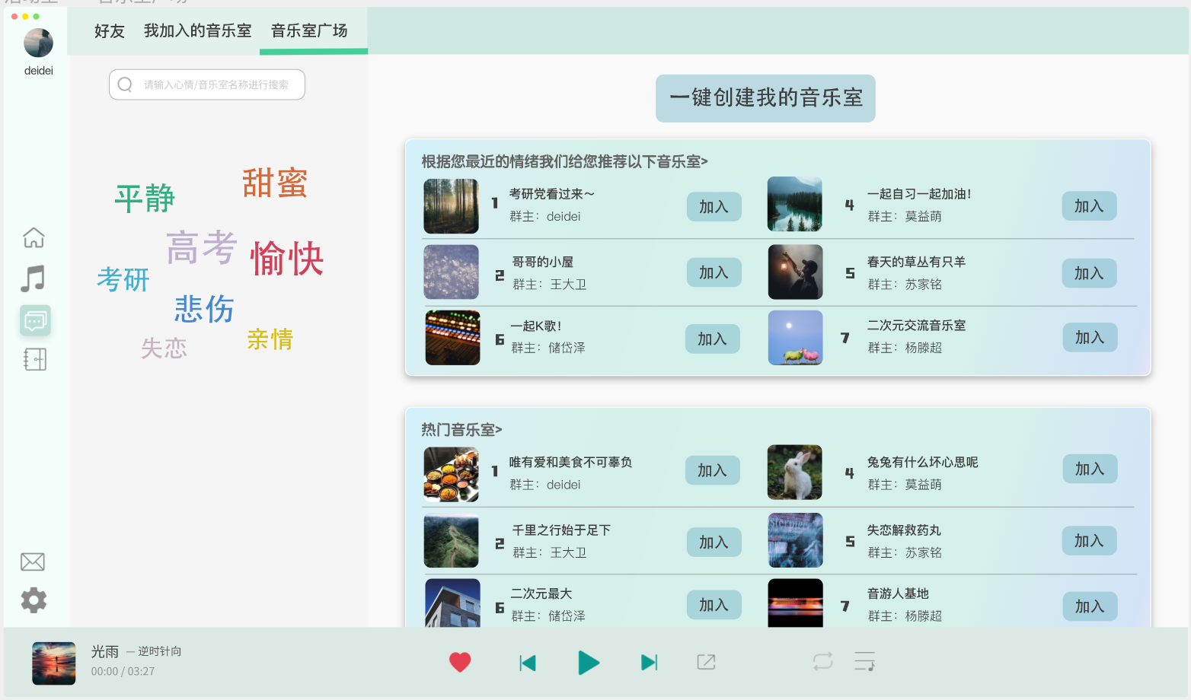
HeartWave Music!
律动你的心弦！

Slide 12
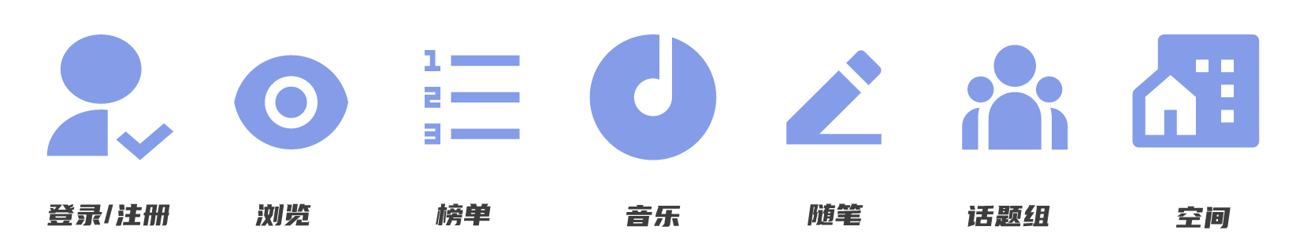
HeartWave能做什么？
目标用户：日常生活中在意自己心理健康情况的群众，以及音乐、随笔爱好者。
功 能： 1.音乐模块：根据用户的情绪精准推荐音乐直击心弦；音乐播放器；
共享歌单等。
2.社交模块：音乐室聊天、唱歌、一起听歌；根据心情值关心好友；
好友留言；随笔互评等。
3.随笔模块：记录随笔；查看好友随笔；评论等。

Slide 13
系统设计
02
音乐推荐
音乐室社交
随笔记录

Slide 14
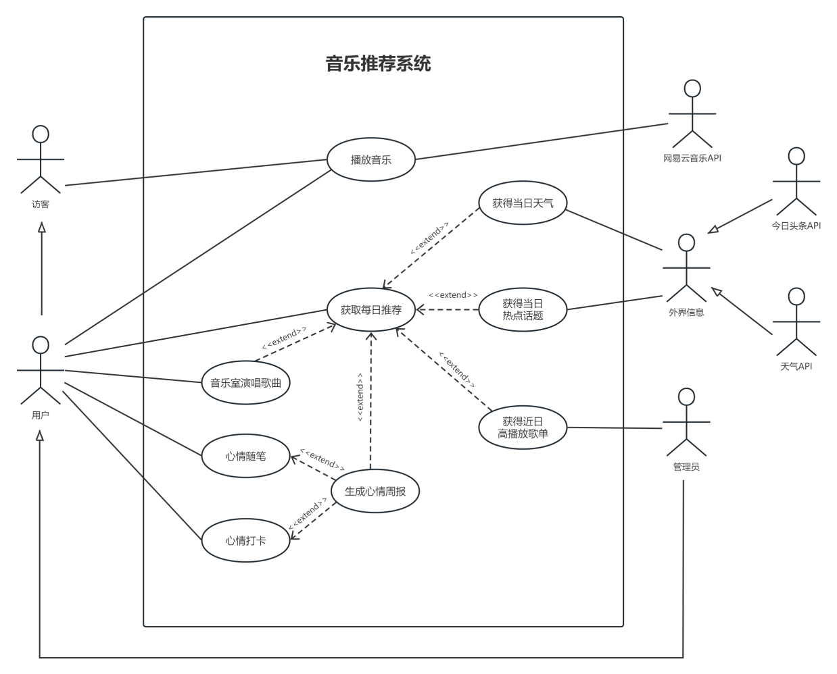
音乐推荐系统

Slide 15
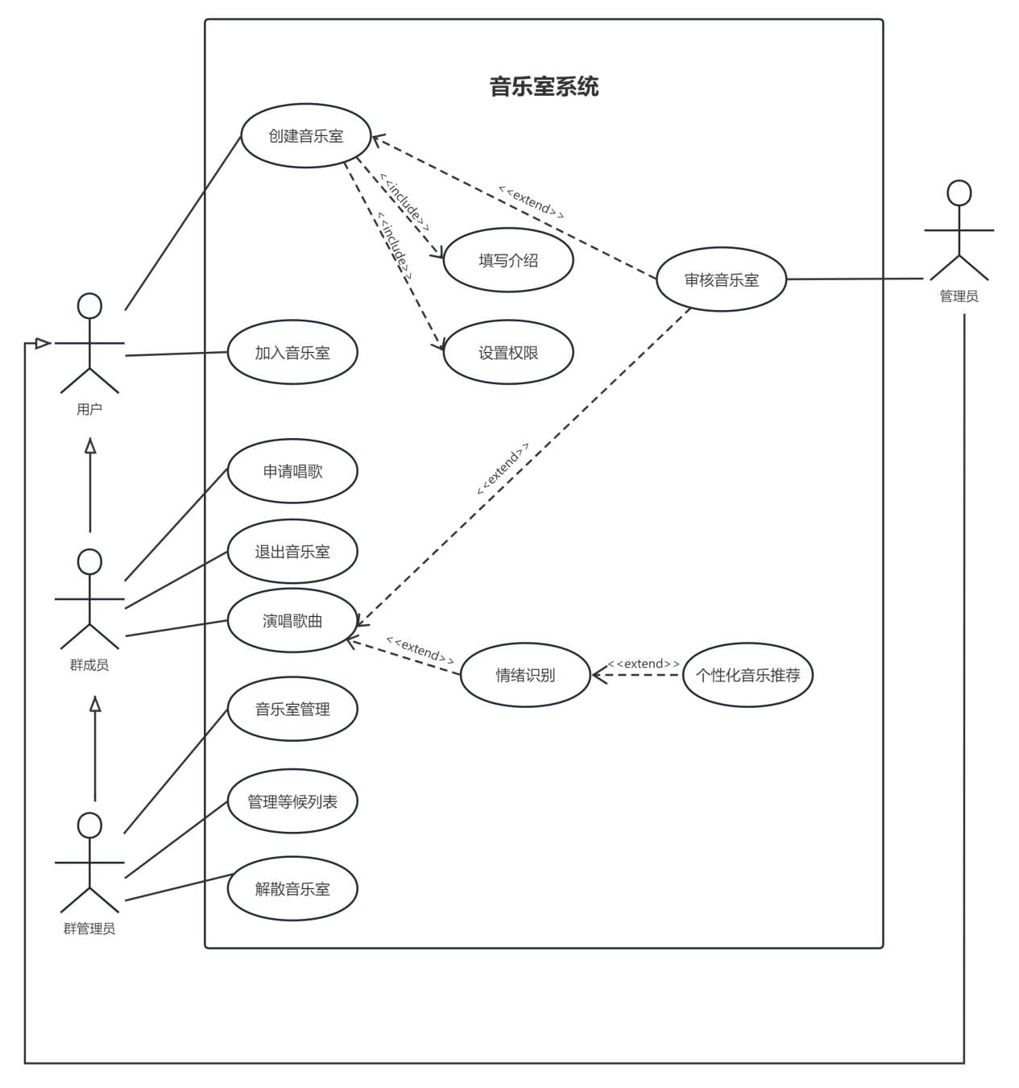
音乐室社交板块
创建音乐室
加入音乐室
音乐室内唱歌

Slide 16
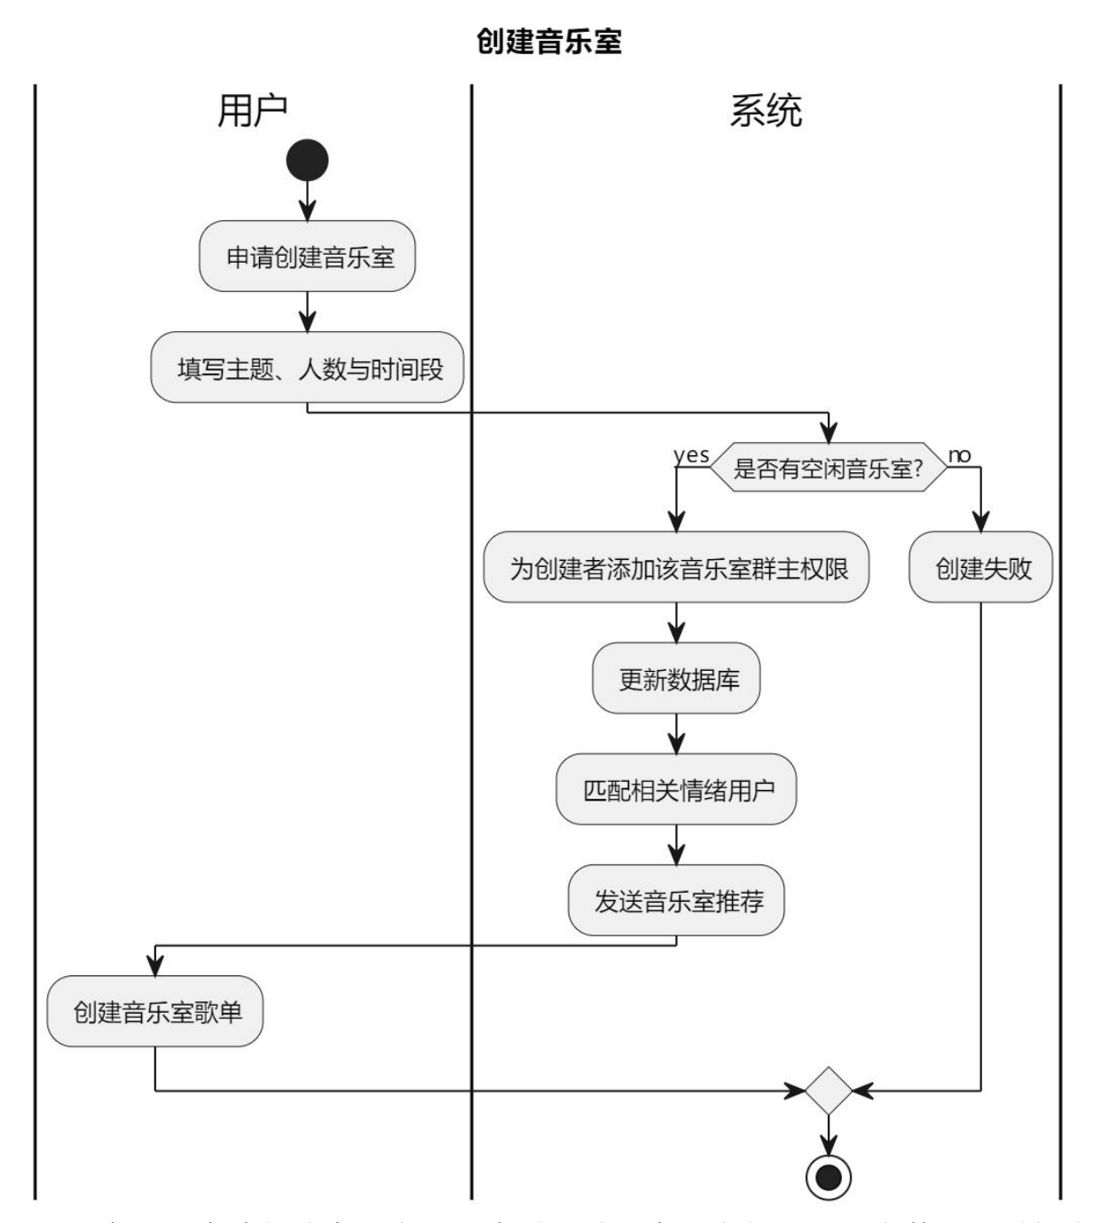
创建音乐室

Slide 17
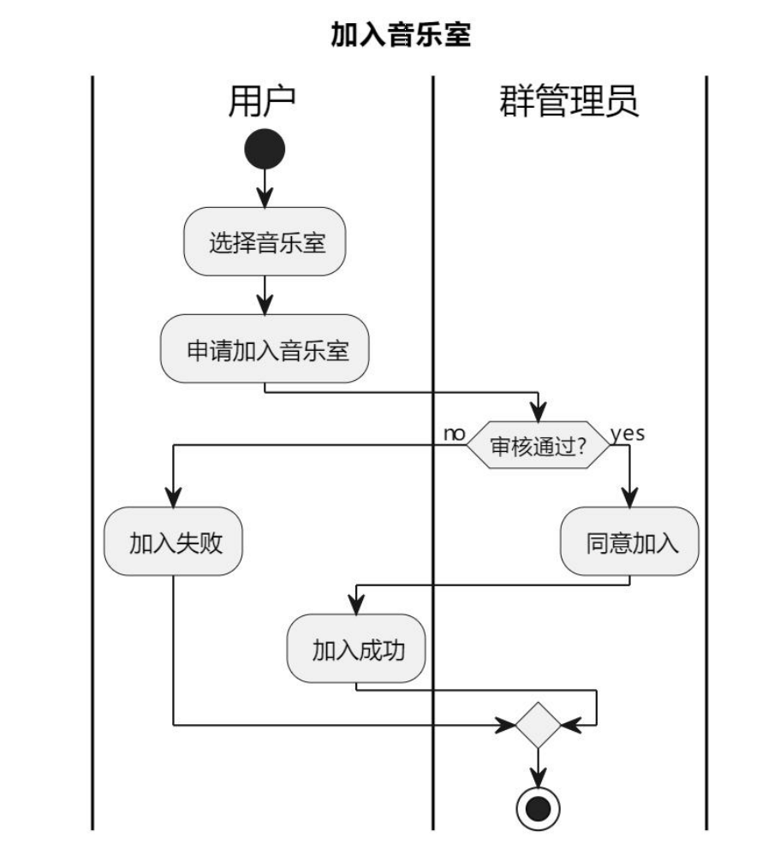
加入音乐室

Slide 18
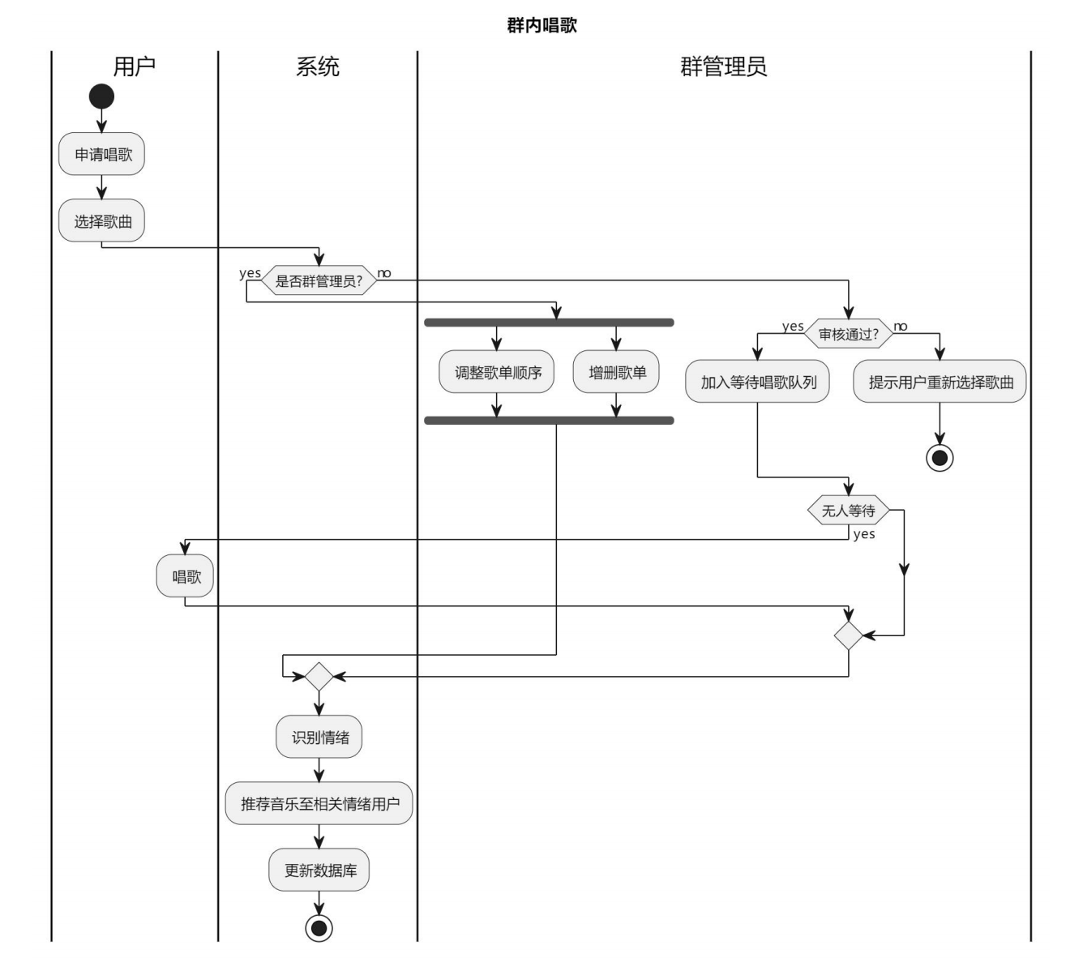
音乐室内唱歌

Slide 19
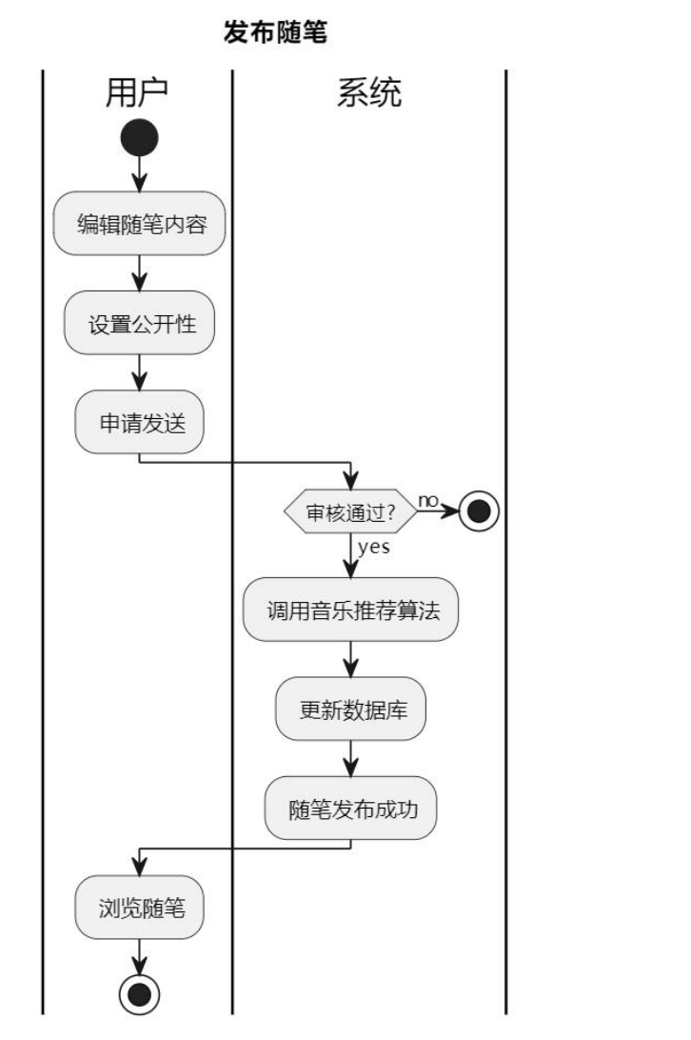
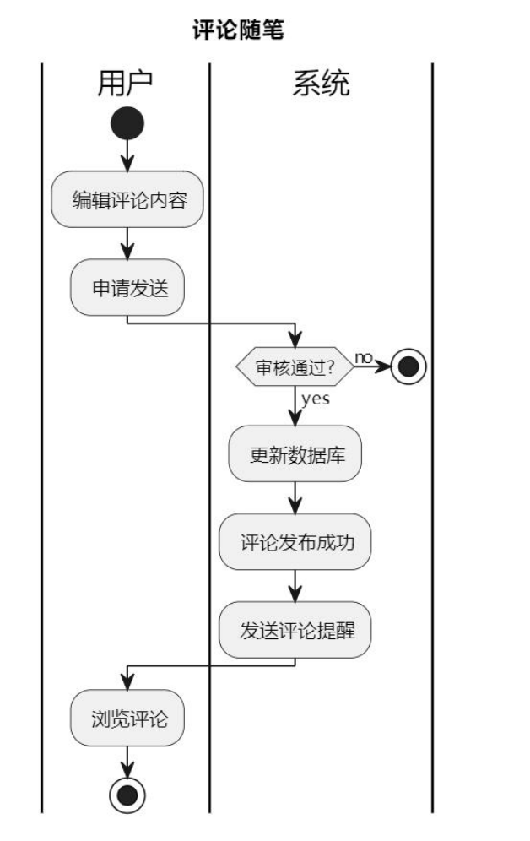
随笔记录

Slide 20
系统架构
03
音乐推荐
音乐室社交
随笔记录
好友互访留言

Slide 21
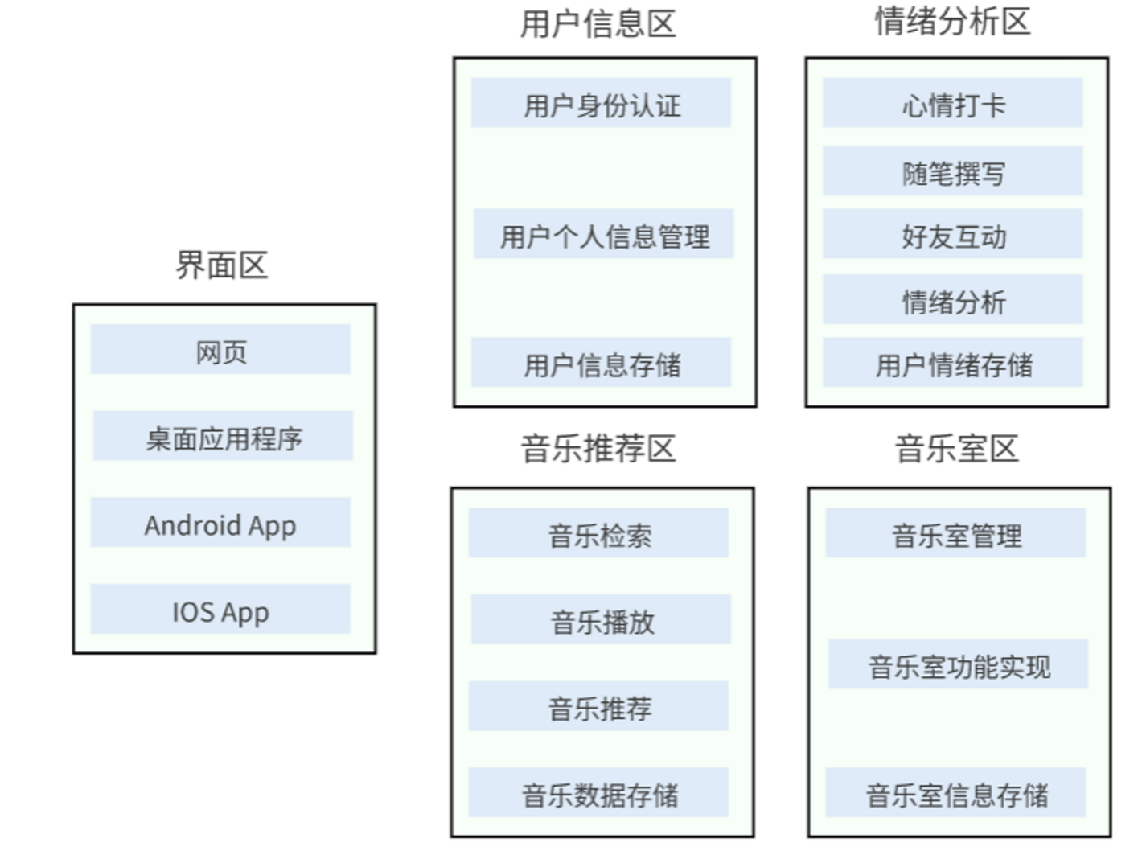
系统架构

Slide 22
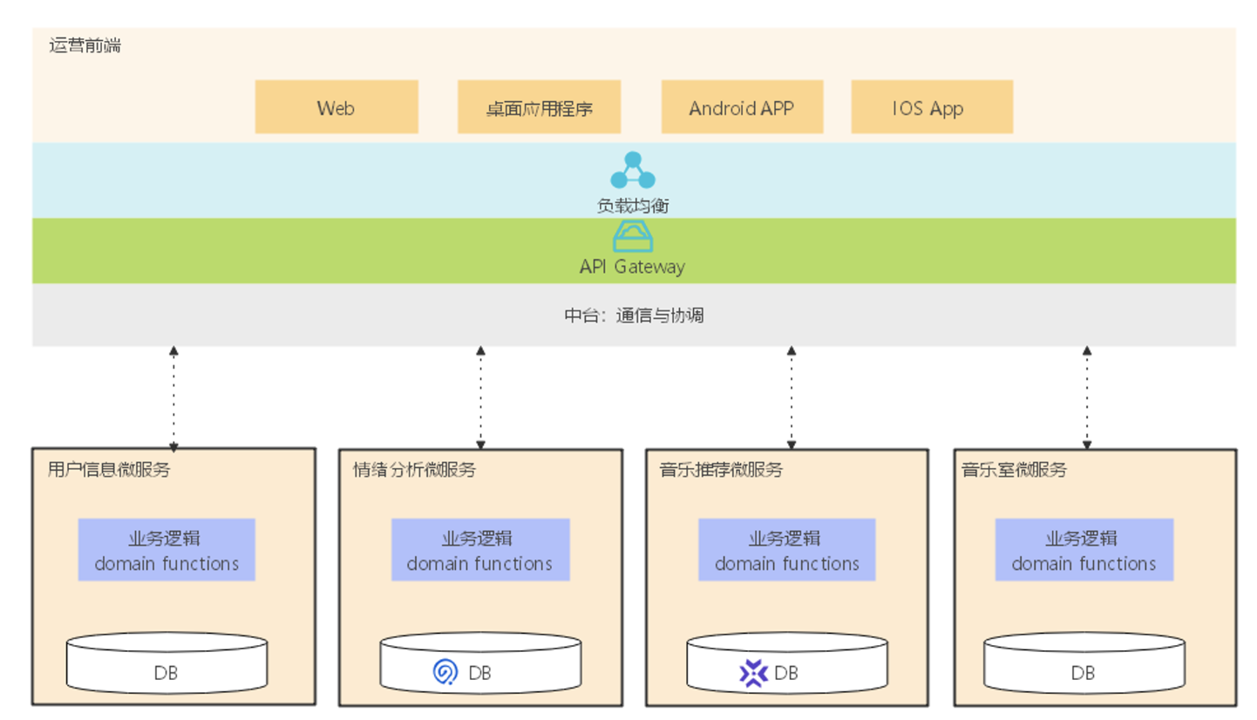
系统架构

Slide 23
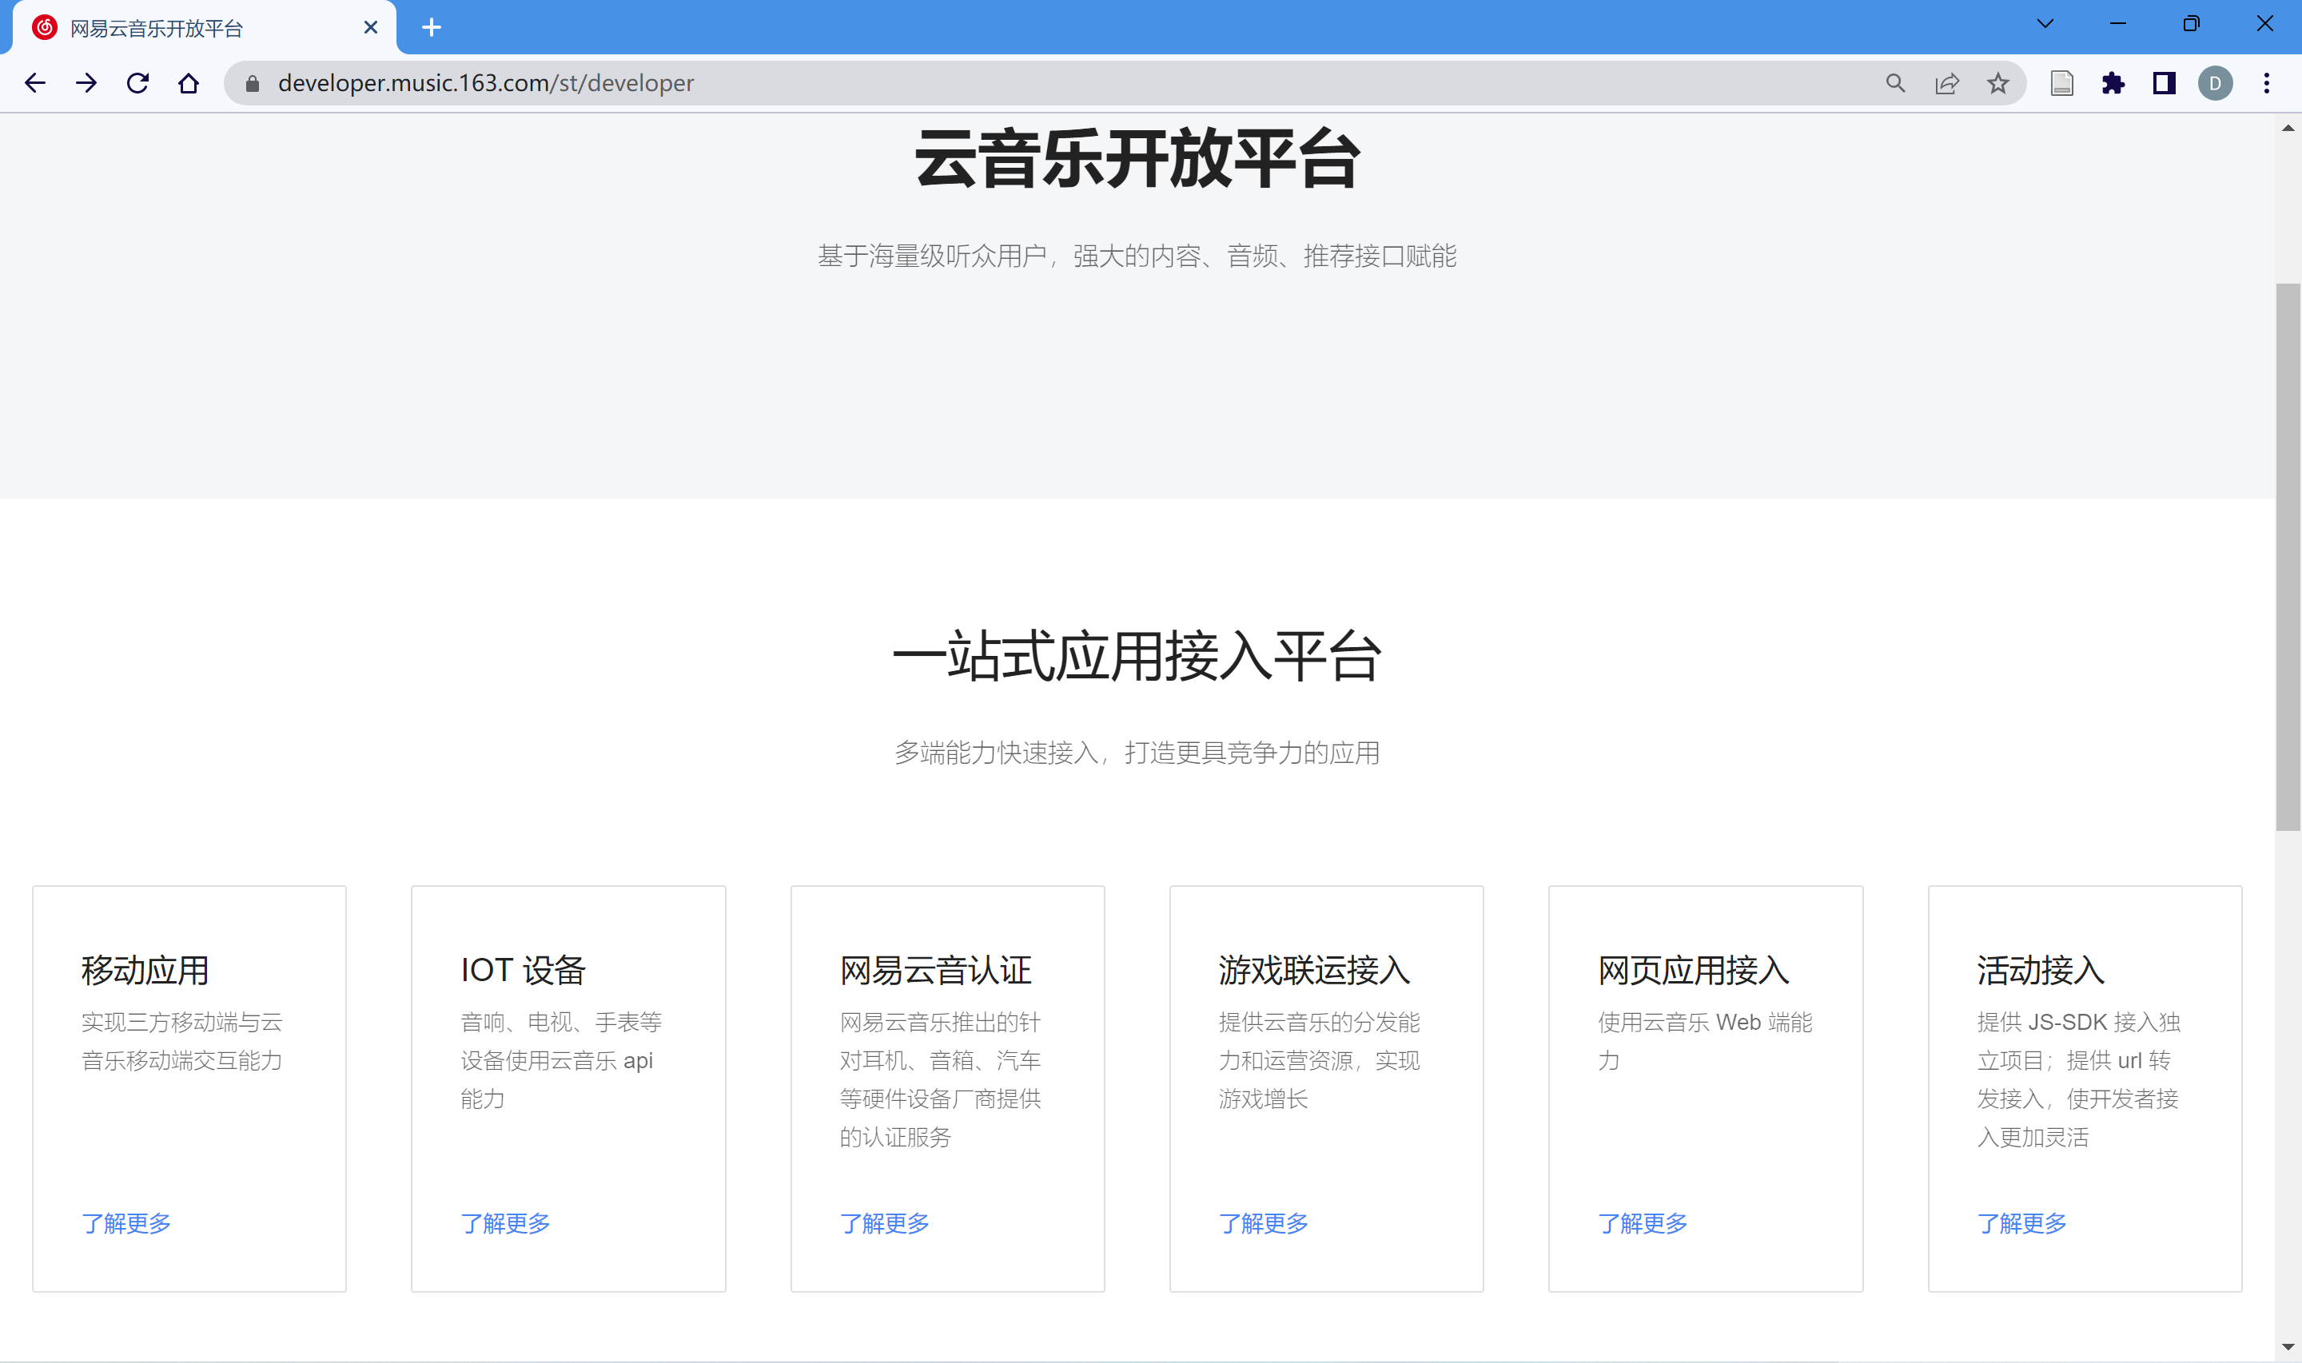
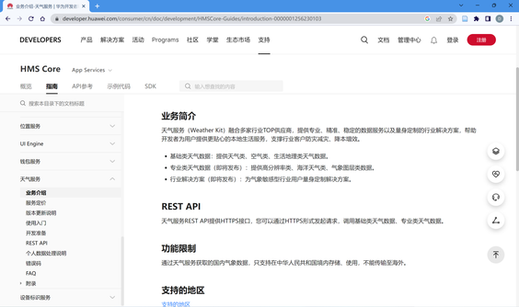
API接口调用
网易云音乐API
华为天气服务API
https://developer.huawei.com/consumer/cn/doc/development/HMSCore-Guides/introduction-0000001256230103
https://developer.music.163.com/st/developer

Slide 24
界面展示
04

Slide 25
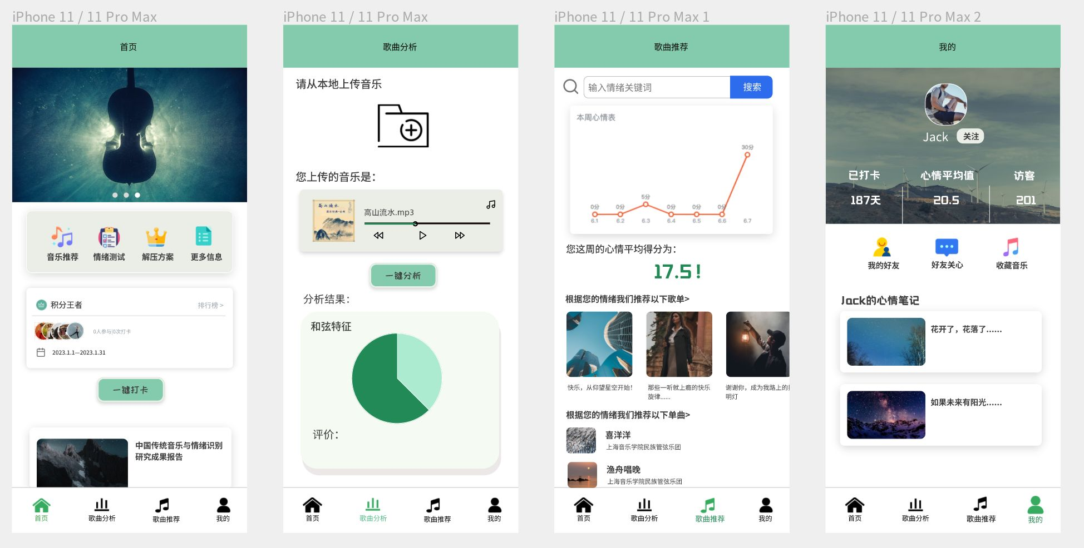

Slide 33
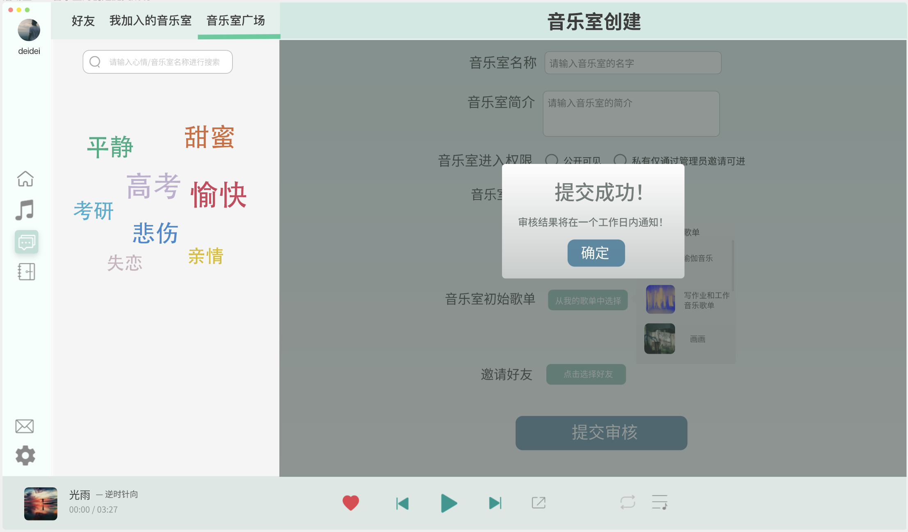

Slide 36
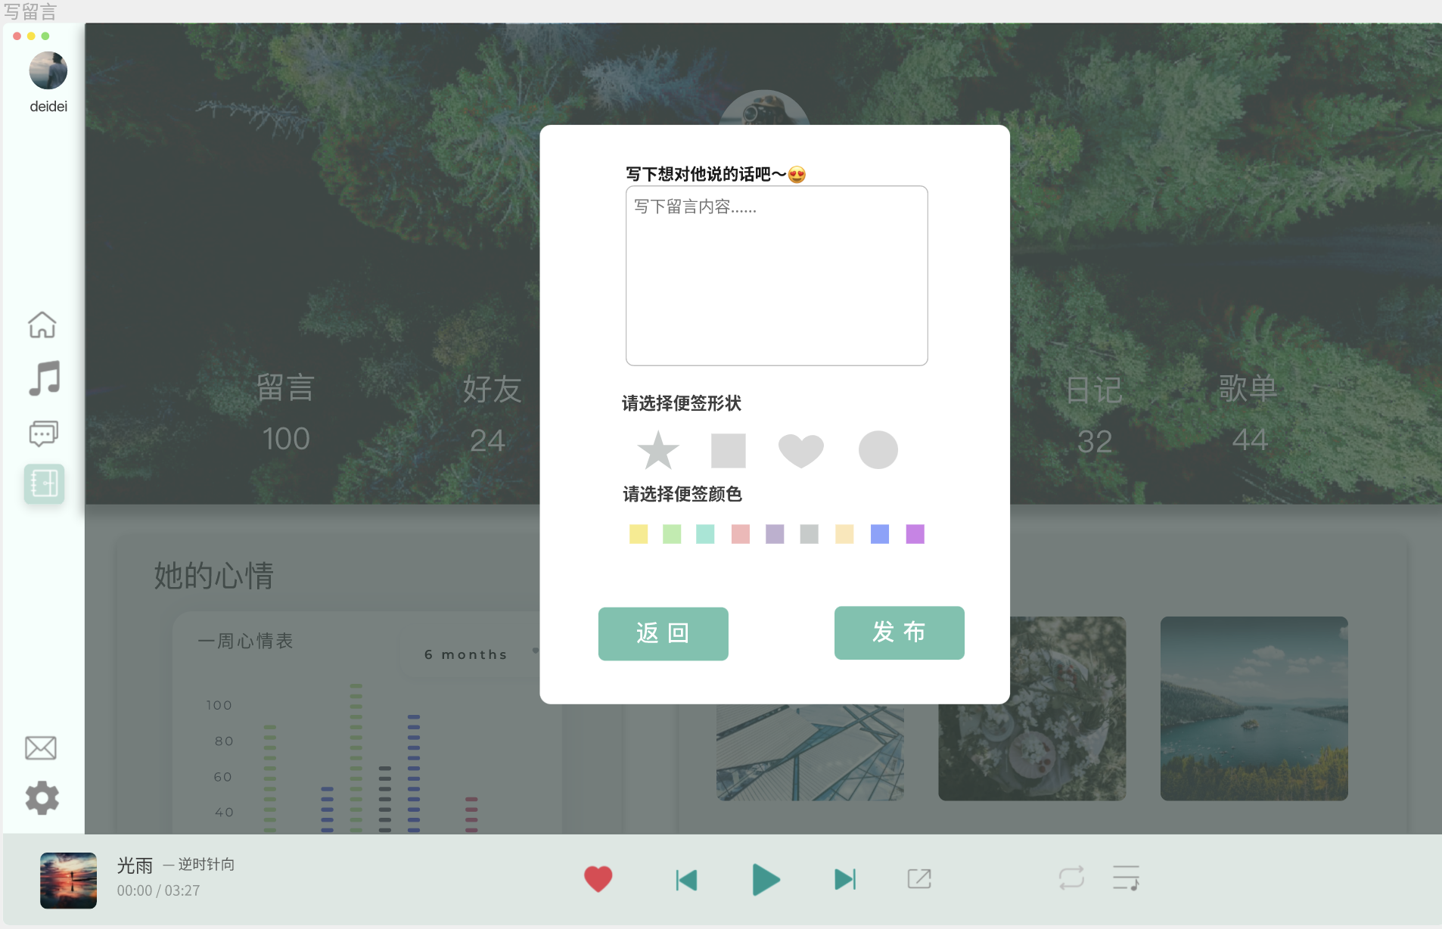

Slide 38
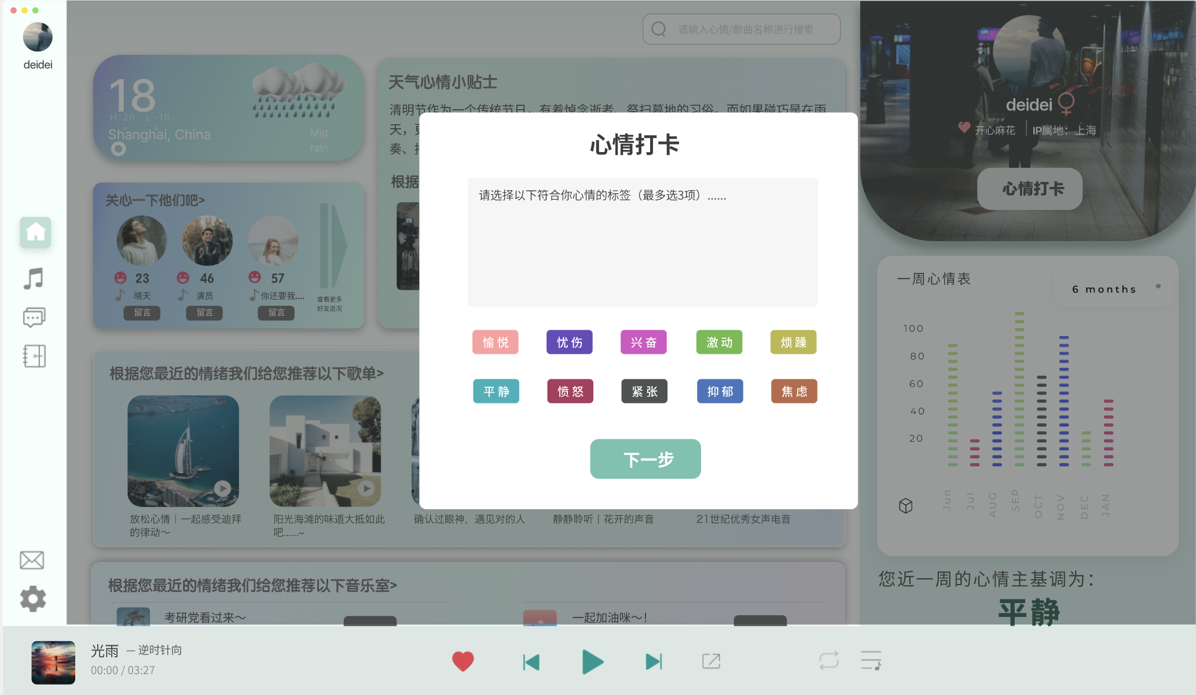

Slide 39
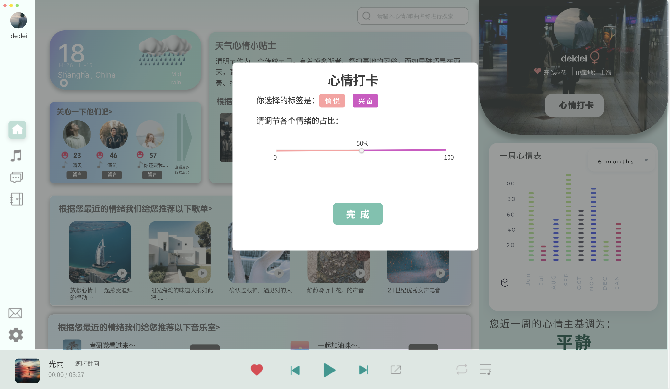

单击此处添加标题
您的正文已经经简明扼要，字字珠玑，但信息却千丝万缕、错综复杂，需要用更多的文字来表述；但请您尽可能提炼思想的精髓，否则容易造成观者的阅读压力，适得其反。

Slide 41
感谢观看

